Slide 1
第十三章
能量方法

Slide 2
能量方法概述

Slide 3

能量方法概述
变形固体在受外力作用而变形时，外力和内力都将作功
外力所作的功称之外力功
由于内力所作的功储存在物体内部，称之物体的应变能（变形能）
对于弹性体，由于变形过程中没有能量耗散，外力在相应的位移上所作的功，等于弹性体内部所储存的应变能
弹性体的应变能是可逆的，即当外力逐渐撤出时，弹性体内部的应变能将全部转换为其它形式的能量

Slide 4
能量方法概述
利用功和能转换的概念求解变形固体的位移、内力和变形等的方法，统称为能量方法
能量方法不仅适用于线性弹性体，而且也适用于非线性弹性体
能量方法具有广泛的应用，同时它又是有限元方法的重要基础之一

Slide 5
应变能 • 余能

Slide 6
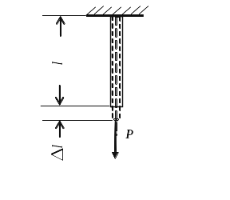
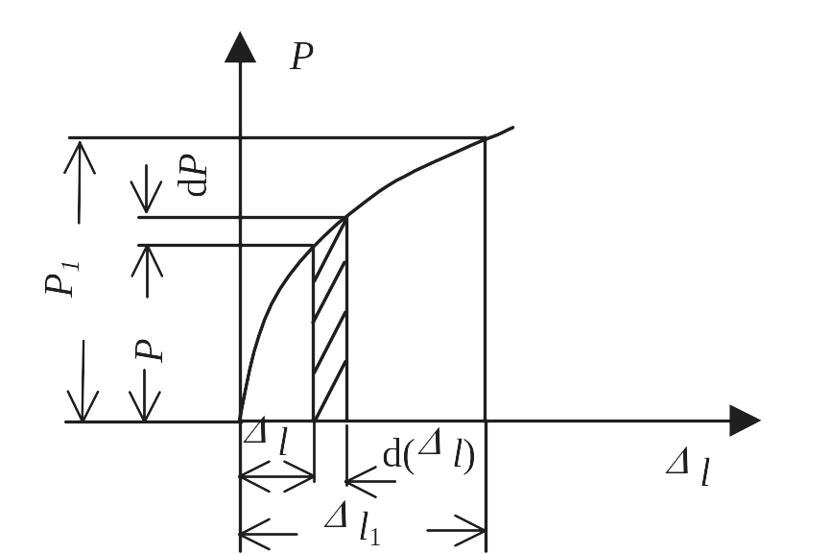
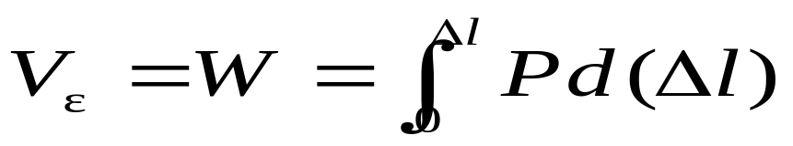
应变能 • 余能
应变能
杆件轴向拉伸（压缩）时的应变能
在弹性变形范围内，应变能为
注：应变能 V_{ε} 是伸长量 Δl 或位移的函数

Slide 7
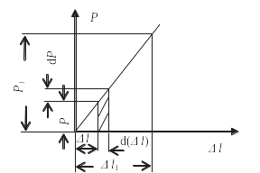
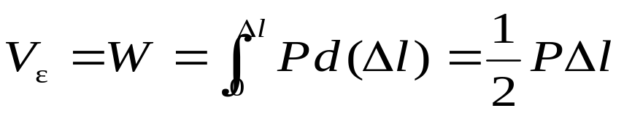
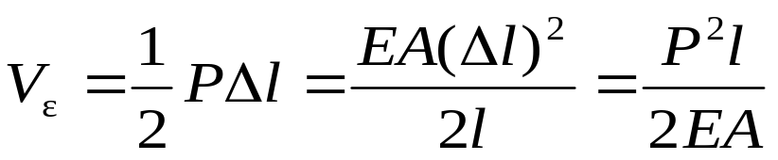
应变能 • 余能
线弹性问题：材料为线弹性，且几何关系也为线性的
对于线弹性问题，这时外力 P 与伸长量 Δl 之间的关系为线性关系
这时应变能可写为
由胡克定律得：

Slide 8
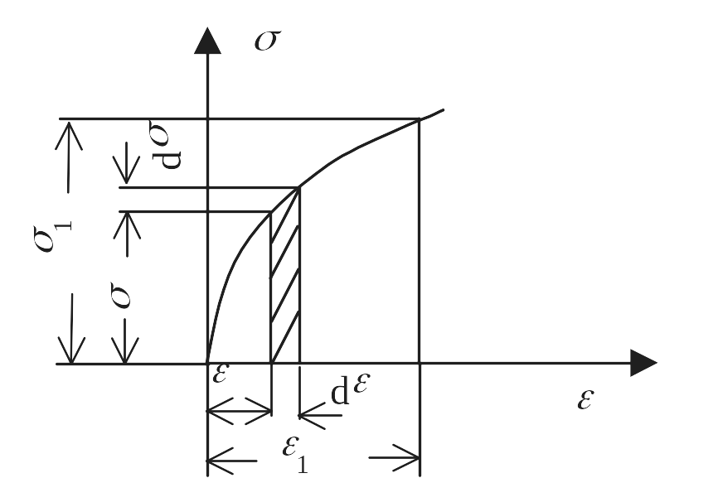
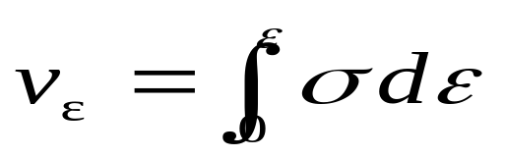
应变能 • 余能
应变能密度（比能）：变形物体单位体积所储存的应变能
在弹性变形范围内，应变能密度为：
注：应变能密度 v_{ε} 是应变 ε 的函数
对于线弹性问题，应力 σ 与应变 ε 之间的关系为线性关系

Slide 9
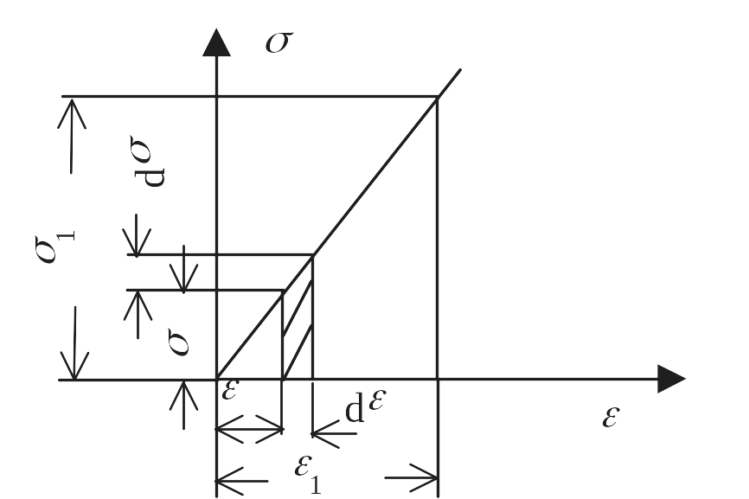
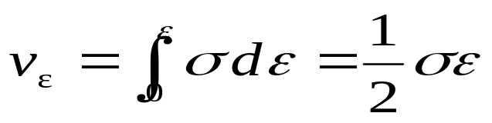
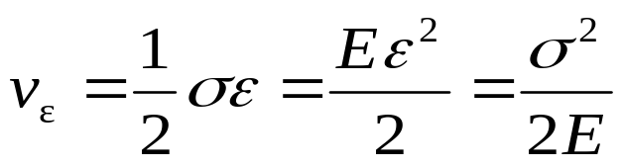
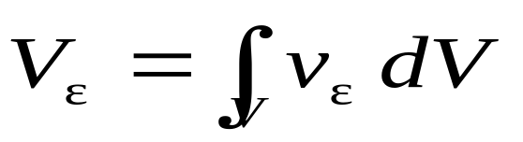
应变能 • 余能
这时应变能密度可写为：
由胡克定律得：
由应变能和应变能密度的定义，可知它们之间有如下关系：

Slide 10
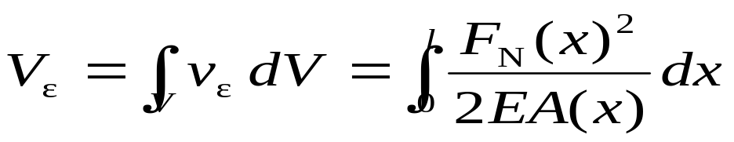
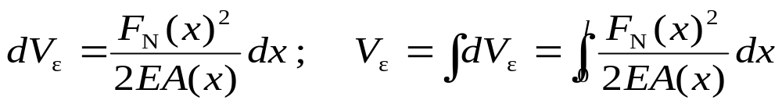
应变能 • 余能
对于线弹性问题，直杆的轴向拉伸（压缩），由于横截面上的应力是均匀的，因此有
应变能的定义或上述公式同样对微元体也是成立的，如对于线弹性问题有

Slide 11
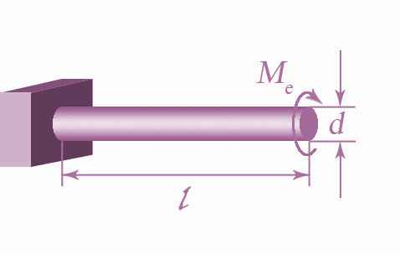
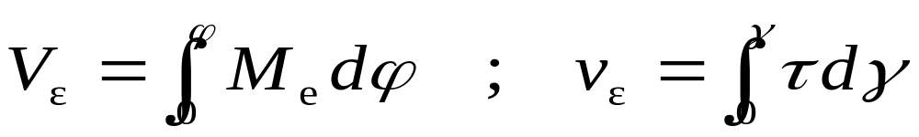
应变能 • 余能
圆直杆扭转时的应变能
此时，与杆件轴向拉伸（压缩）的情况类似，只需将外力 P 与伸长量 Δl 之间的关系
以及应力 σ 与应变 ε 之间的关系换成外力矩（扭矩）M_{e} 与横截面扭转角ϕ 之间的关系以及切应力 τ 与切应变 γ 之间的关系即可
在弹性变形范围内，应变能和应变能密度分别为：

Slide 12
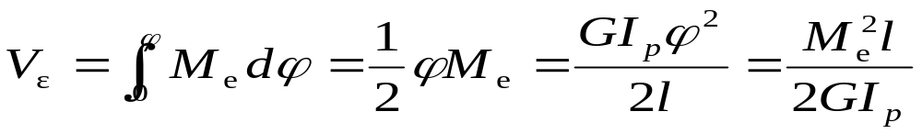
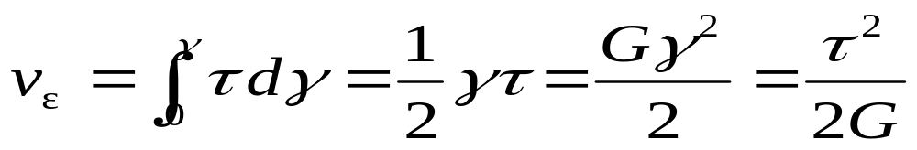

应变能 • 余能
对于线弹性问题，应变能为：
应变能密度为：
由应变能和应变能密度的定义，可知它们之间有如下关系：

Slide 13
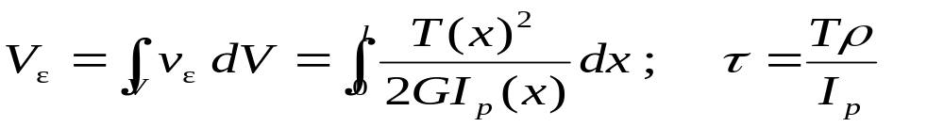
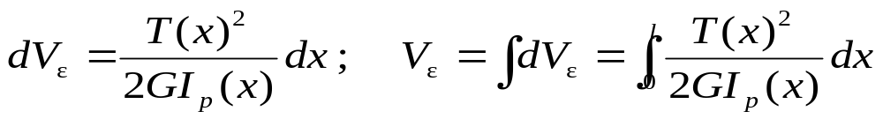
应变能 • 余能
对于线弹性问题，圆直杆的扭转，按照横截面上的切应力公式，因此有
应变能的定义或上述公式同样对微元体也是成立的，如对于线弹性问题有

Slide 14
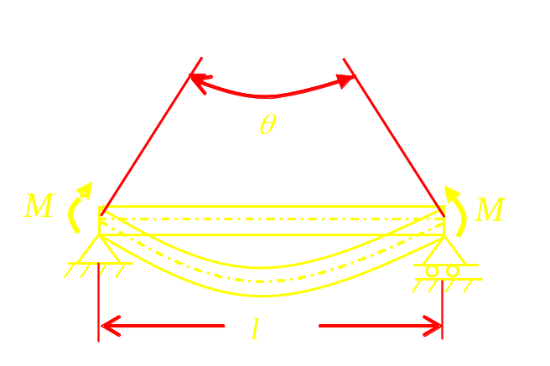
应变能 • 余能
直梁弯曲问题的应变能
下面以简支直梁的纯弯曲为例（如图所示），与前两种情况类似，此时，外力矩（弯矩）为 M ；梁的弯曲称图为横截面的转角 θ
对于线弹性问题，按照直梁的弯曲理论，这时外力矩（弯矩） M 与横截面的转角 θ 之间的关系为线性关系

Slide 15
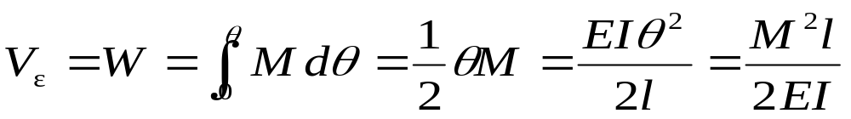
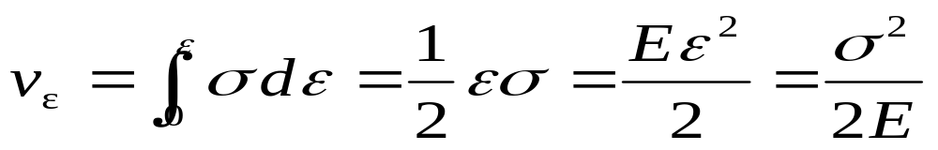
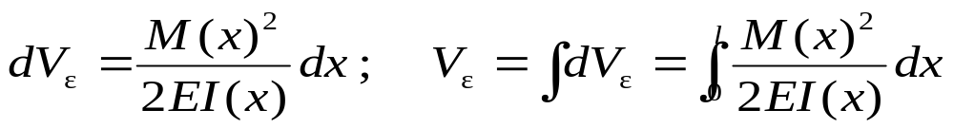
应变能 • 余能
对于线弹性问题，应变能为：
应变能密度为：
应变能的定义或上述公式同样对微元体也是成立的，如对于线弹性问题，按照直梁的弯曲理论有

Slide 16
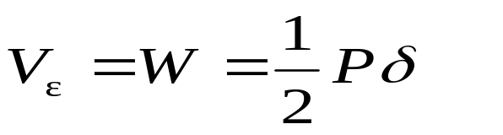
应变能 • 余能
应变能的一般表示形式
针对杆件的基本变形情况，对于线弹性问题，已分别得到了它们的应变能与外力的关系，从中可以看出共同的一个特点。可以将轴力 F_{N} ，扭矩 T 和弯矩 M 看作广义力，而轴向伸长量 Δl ，横截面的扭转角 ϕ 和转角 θ 看作广义位移
杆件的应变能可写成统一的形式：
注：P 为广义力， δ 为广义位移

Slide 17
应变能 • 余能
应理解广义力和广义位移的含义
在计算外力功时，还应注意它们的位置和方向，即
广义力
广义位移
力
线位移
力偶
转角
上述结论也适用于对杆件或变形体同时受多个广义力的情况
对于线弹性问题，且载荷为静载情况

Slide 18
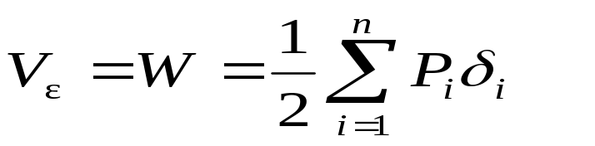
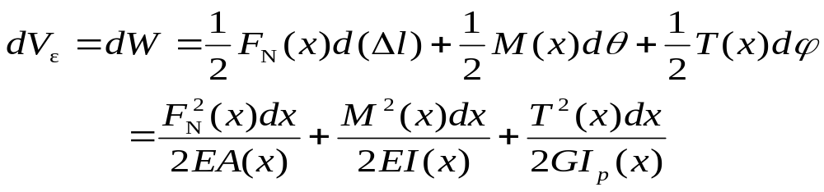
应变能 • 余能
若杆件或变形体同时受广义力 P₁ , P₂ , …… , P_{n} 的作用，其相应的广义位移（无刚体位移）分别为δ₁ , δ ₂ , …… , δ _{n}，则应变能可写成如下形式：
上述公式可应用到杆件的组合变形中（微元体或整个杆件上）

Slide 19
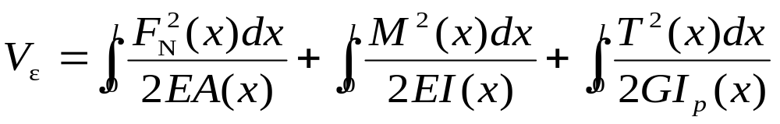
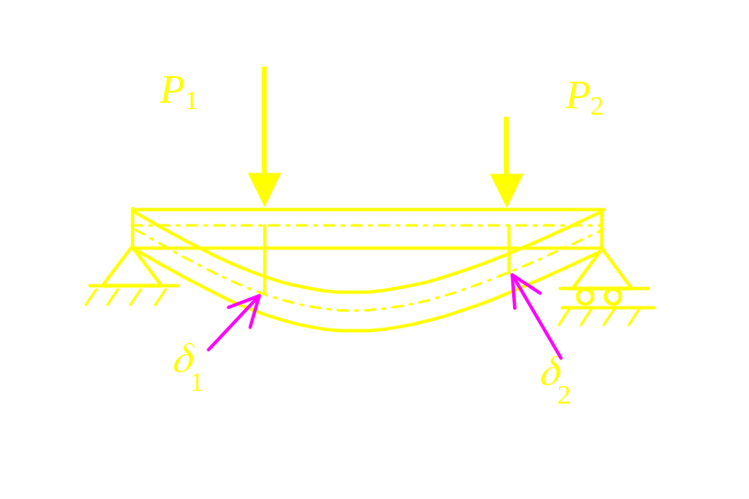
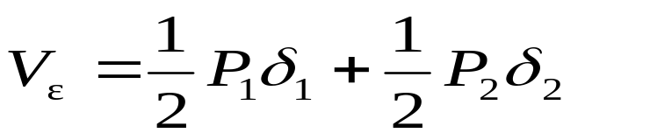
应变能 • 余能
互等定理
对于线弹性问题，利用应变能的概念，现推导功的互等定理和位移互等定理
考虑图示结构，广义力为 P₁ , P₂ ，其相应的广义位移分别为δ₁ , δ ₂ 。应变能为

Slide 20
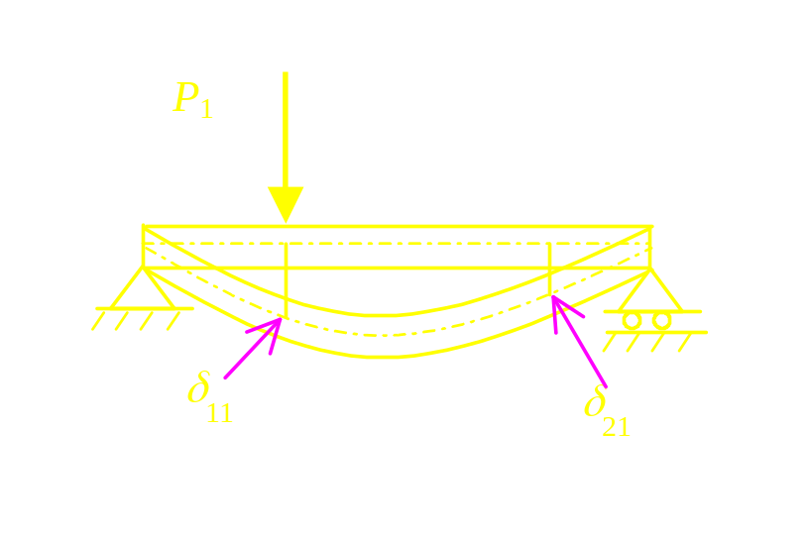
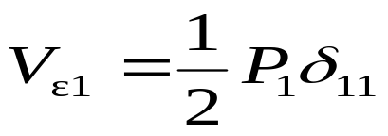
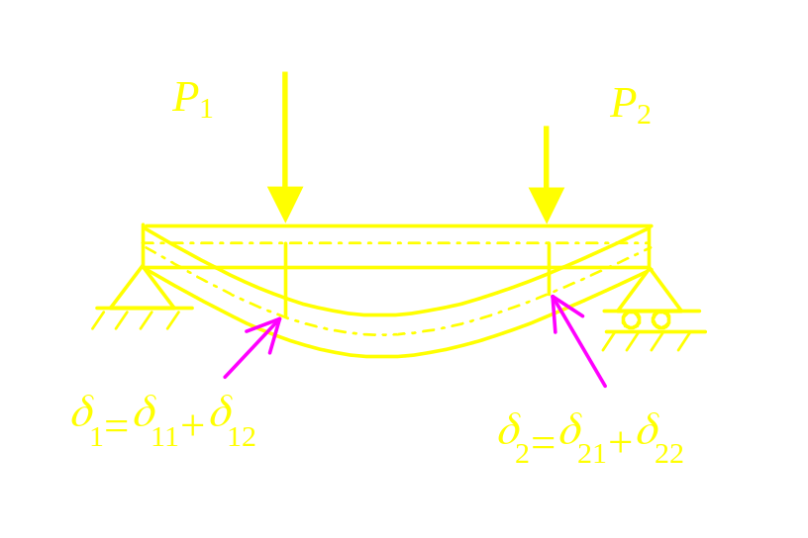
应变能 • 余能
广义位移 δ_{ij} 表示在广义力P_{j}单独作用下引起在广义力 P_{i} 的作用处且在广义力 P_{i} 方向上的广义位移
现将原问题分为两步叠加而成
第一步：仅有广义力 P₁作用，其相应于原广义力P₁ 和P₂作用位置的广义位移分别为δ₁₁ , δ ₂₁
第二步：在广义力 P₁作用后，再加载广义力P₂ ，此时它引起原广义力P₁ 和P₂作用位置的广义位移分别为δ₁₂ , δ ₂₂

Slide 21
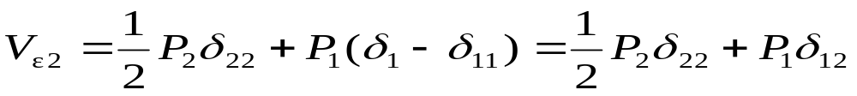
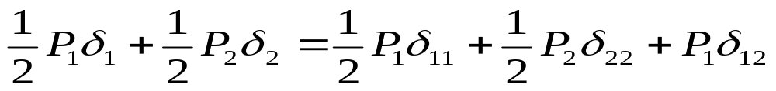
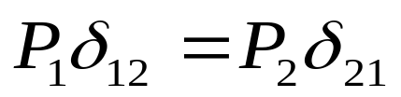
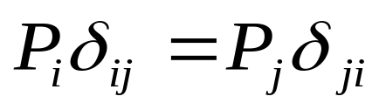
应变能 • 余能
应变能为
由
得
功的互等定理

Slide 22
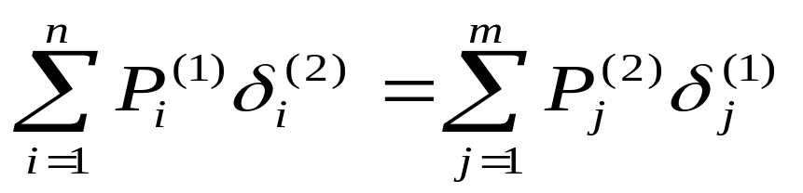
应变能 • 余能
功的互等定理
功的互等定理：广义力 P_{i} 在由广义力 P_{j} 单独作用下引起的广义位移 δ_{ij} 上作的功等于广义力 P_{j}在由广义力 P_{i}单独作用下引起的广义位移 δ_{ji} 上作的功
上述结论可推广到多个广义力作用下的情况。即，第一组广义力在第二组广义力作用下引起所对应的广义位移上作的功等于第二组广义力在第一组广义力作用下引起所对应的广义位移上作的功

Slide 23
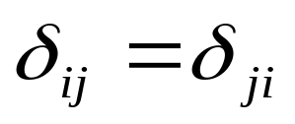
应变能 • 余能
功的互等定理
在上面功的互等定理中若考虑广义力 P_{i}和P_{j}均为单位广义力的情况，则有
位移互等定理
位移互等定理：单位广义力 P_{i} 单独作用下引起的广义位移 δ_{ji} 等于单位广义力 P_{j} 单独作用下引起的广义位移 δ_{ij}
上述结论表示广义位移仅在数值上是相等的，量纲上不一定是相同的，这取决于广义力的类型

Slide 24
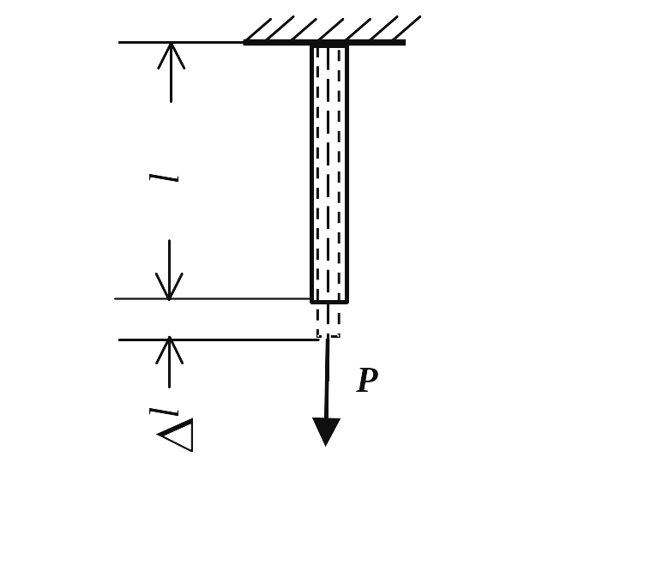
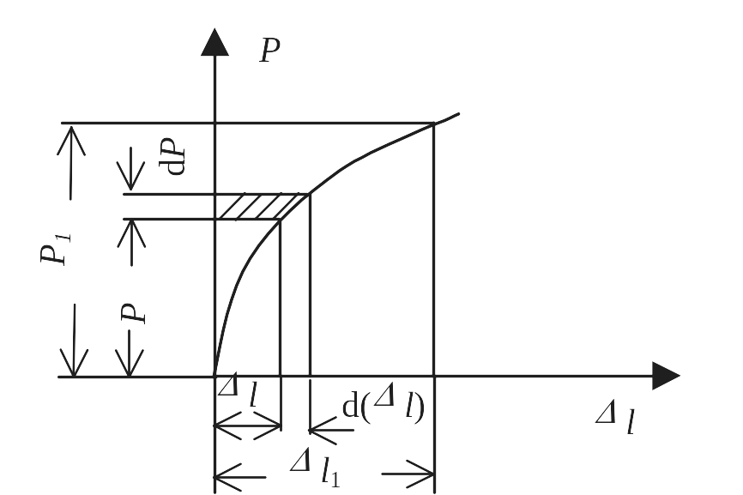
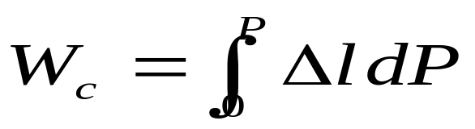
应变能 • 余能
余能
下面以杆件轴向拉伸（压缩）情况为例简单介绍余能等有关概念
在弹性变形范围内，外力 P 与伸长量 Δl 之间的关系如图所示。
称积分
为外力 P 在位移 Δl 上的余功

Slide 25
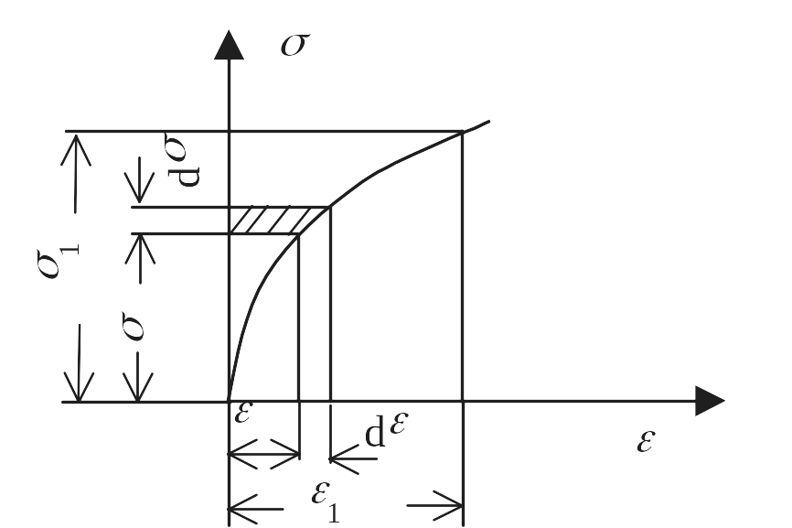
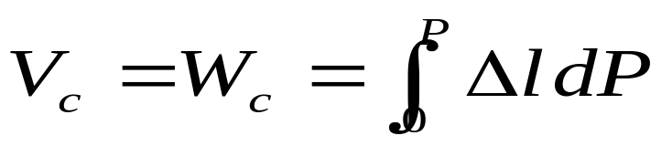
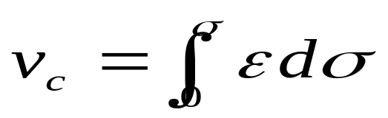
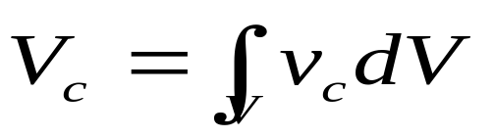
应变能 • 余能
可见，余功具有功的量纲，但要注意余功没有具体的物理意义
类似，在弹性变形范围内，可定义余能和余能密度
余能：
余能密度：

Slide 26
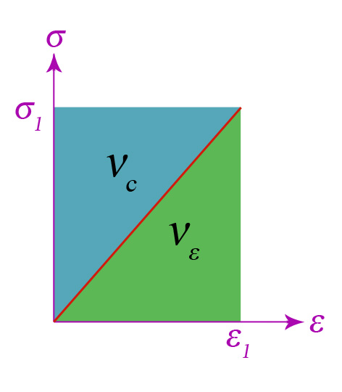
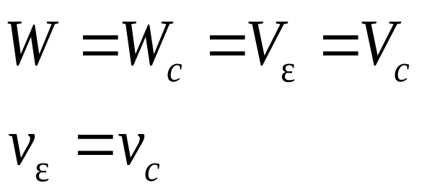
应变能 • 余能
同样，余能具有功和能的量纲，但要注意余能没有具体的物理意义
显然，对于线性弹性问题，在数值上具有关系
然而，在概念上它们是截然不同的

Slide 27
应变能 • 余能
从概念上讲：
应变能密度 v_{ε} 的宗量是应变，余能密度 v_{c} 的宗量是应力，二者截然不同
外力功 W 的宗量是位移，而余功 W _{c} 的宗量是外载荷，二者截然不同

Slide 28
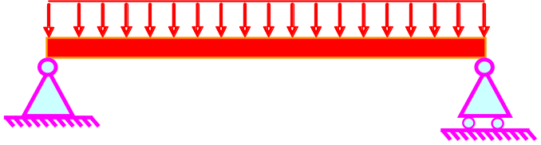
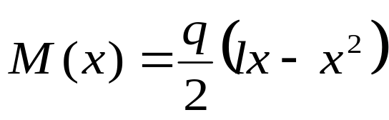

应变能 • 余能
例 1. 长为l、抗弯刚度为EI的简支梁承受均布载荷q的作用，确定其应变能。
n
q
n
l
解：梁任一截面 n-n 上的弯矩为
从而整个直梁的应变能为

Slide 29


应变能 • 余能
另一方面，根据梁的弯曲理论，在均布载荷q的作用下，梁的挠度为
q
l
利用外力功等于梁的应变能，有

Slide 30



应变能 • 余能
例 2. 计算原为水平位置的杆系在垂直力P 作用下的应变能
l
l
α
δ
P
解：设杆系中的两杆在载荷由零增至 P 时，每根杆伸长 Δl，杆的轴力为F_{N ，}力 P 作用点产生铅直位移 δ
杆的轴力和伸长的关系为
从而，杆伸长后的长度为

Slide 31




应变能 • 余能
利用几何关系，力作用点的垂直位移为
l
l
α
δ
P
这里，由于杆的伸长Δl是小量，故略去高阶量
利用平衡条件，可得
由于角度α 很小，近似有

Slide 32



应变能 • 余能
l
l
利用
α
δ
P
得：
P
可见，尽管材料为线弹性的，然而，位移 δ 和载荷 P 之间的关系却是非线性的，这种非线性称之为几何非线性问题
δ

Slide 33



应变能 • 余能
当外载荷为P 时，杆系的应变能
另一方面，杆系的应变能等于外力功，从而

Slide 34
卡氏定理

Slide 35


卡氏定理
卡氏第一定理
考虑广义力P₁、P₂、P₃ 、 … 、 P_{n} 作用下的杆件系统（以梁为例）
设杆系发生变形后，在 P₁、P₂、P₃…P_{n} 作用方向上的广义位移分别为 δ₁、δ₂、δ₃…δ_{n}。根据应变能与外力功的关系，有

Slide 36


卡氏定理
即应变能 V_{ε} 是所有广义力 P_{i} 相应广义位移 δ_{i} 的函数
设与第 i 个广义力 P_{i} 相应的广义位移 δ_{i} 有一个微小增量 dδ_{i}，则系统应变能的增量为
对应于此微小增量 dδ_{i} ，外力功的增量为（只有P_{i}作了功）

Slide 37



卡氏定理
由于
卡氏第一定理
卡氏第一定理表明，弹性杆件的应变能对杆件上与某一广义力所相应的广义位移的变化率，就等于该广义力
卡氏第一定理既适用于线弹性问题，也适用于非线性弹性问题

Slide 38

卡氏定理
克罗第 — 恩格塞定理
考虑广义力P₁、P₂、P₃ 、 … 、 P_{n} 作用下的杆件系统（以梁为例）
设杆系发生变形后，在 P₁、P₂、P₃…P_{n} 作用方向上的广义位移分别为 δ₁、δ₂、δ₃…δ_{n}。根据余能与外力余功的关系，有

Slide 39



卡氏定理
即余能 V_{c} 是所有广义力 P_{i} 的函数
设第 i 个广义力 P_{i} 有一个微小增量 dP_{i}，则系统余能的增量为
对应于此微小增量 dP_{i} ，外力余功的增量为（只有δ_{i} 作了余功）

Slide 40



卡氏定理
由于
克罗第 — 恩格塞定理
克罗第 — 恩格塞定理表明，弹性杆件的余能对杆件上某一广义力的变化率，就等于该广义力所相应的广义位移
克罗第 — 恩格塞定理既适用于线弹性问题，也适用于非线性弹性问题

Slide 41

卡氏定理
卡氏第二定理
对于线弹性问题，由于这时有 W = W_{c}，V_{ε} = V_{c} ，克罗第 — 恩格塞定理可改写为
卡氏第二定理
卡氏第二定理表明，弹性杆件的应变能对杆件上某一广义力的变化率，就等于该广义力所相应的广义位移
卡氏第二定理仅适用于线弹性问题
应用卡氏第二定理时应变能应写成广义力或内力的函数

Slide 42

卡氏定理
卡氏第二定理应用到杆件的组合变形中
注：这里杆件的内力（轴力 F_{N}(x) ，弯矩 M(x) 和扭矩 T(x) ）不仅依赖坐标 x（横截面的位置），而且还依赖外载荷（广义力）P₁、P₂、P₃ 、 … 、 P_{n}

Slide 43

卡氏定理
例 1.图示桁架的杆件AB、BC的截面积均为A，材料相同，弹性模量为E，在结点B处承受集中力P的作用，求节点B的位移
l
Δ₁
A
45⁰
B
Δ₂
P
B'
C
解：设节点 B 的水平和垂直位移分别为 Δ₁ 和 Δ₂ ，变形后节点 B 的位置为 B' 点

Slide 44



卡氏定理
利用几何关系，可知杆AB的伸长量和杆BC 的压缩量分别为
杆件系统的应变能为

Slide 45



卡氏定理
思考如何用卡氏第二定理求节点 B 的位移 ??
应用卡氏第一定理，有
即
由此解得：

Slide 46




卡氏定理
例 2. 图示桁架的杆件AB、AC的截面积均为A，长度为l，材料在单轴拉伸时的应力—应变关系为
求节点A的铅垂位移
σ
解：由结点A的平衡，可得杆件AB、AC的内力
ε

Slide 47


卡氏定理
利用应力—应变关系，可得
每根杆件的余能密度为
σ
ε

Slide 48



卡氏定理
杆件系统的余能为
利用克罗第 — 恩格塞定理，得结点A的垂直位移为
σ
ε

Slide 49

卡氏定理
例 3.各杆抗弯刚度均为EI的Z字形平面钢架承受集中载荷P的作用，设材料为线弹性的，并且不计轴力和剪力的影响，利用卡氏第二定理求自由端A的线位移和转角
P
3a
x
B
P_{H}
M_{A}
A
x
4a
D
C
解：为求得 A 端的水平位移和转角，在 A 端虚设水平集中力 P_{H} 和力偶 M_{A} ，并在每根直杆上建立局部坐标系ox
x

Slide 50




卡氏定理
则每根直杆上的弯矩分别为
P
3a
x
AB段
B
P_{H}
M_{A}
A
θ
BC段
x
4a
CD段
D
C
从而，Z字形平面钢架的余能（此时余能等于应变能）为
x

Slide 51





卡氏定理
即
注意到

Slide 52

卡氏定理
从而， A端的水平位移为
P
3a
x
B
P_{H}
M_{A}
A
θ
x
4a
D
C
x
这里，负号表明A端的水平位移与P_{H}反向

Slide 53

卡氏定理
A 端的铅垂位移为
P
3a
x
B
P_{H}
M_{A}
A
θ
x
4a
D
C
x

Slide 54

卡氏定理
A 端的转角为
P
3a
x
B
P_{H}
A
θ
M_{A}
x
4a
D
C
x

Slide 55
虚功原理

Slide 56
虚功原理
对于一变形体或杆件结构，在外力的作用下其变形体或结构将发生变形，同时，通过一定的变形其变形体或结构达到新的平衡状态
外力：集中力，力偶（扭矩和弯矩）；连续分布力（线分布，面分布和体分布），连续分布的扭矩和弯矩
变形：对变形的刻画有位移和应变（线应变，切应变）。本课程中一般不考虑刚体位移

Slide 57
虚功原理
虚功原理是力学中一个重要和应用非常广泛的定理。对刚体和变形体均适用；对材料的弹性和非弹性以及几何上的线性和非线性均没有限制
内力：变形体或结构通过变形达到新的平衡状态后，其内部将存在内力（如轴力，剪力，扭矩或弯矩）。对内力集度的刻画有应力（正应力和切应力）
虚功原理：若变形体或结构在外力的作用下通过一定的变形达到新的平衡状态 ⇔ 该变形体或结构上的外力对其任一虚位移上所作的功 W_{e} 总等于该变形体或结构上的内力对相应的虚变形上所作的功 W_{int} ，即 W_{e} = W_{int}

Slide 58
虚功原理
关于虚功原理的有关解释和说明
设对于给定的若变形体或结构，在给定的外力的作用下通过一定的变形达到新的平衡状态
真实位移：其平衡状态所对应的位移（设无刚体位移）称为该问题的真实位移
允许位移：所有满足该变形体或结构的约束和连续条件的位移称为该变形体或结构的允许位移
虚位移：允许位移与真实位移的差称为该变形体或结构的虚位移。一般来说总认为虚位移是微小的，即在真实位移的附近

Slide 59
虚功原理
关于虚功原理的有关解释和说明
虚变形：虚位移的另一解释，主要是对变形体或结构的内部而言
在使用虚功原理中，应注意，此时外力和内力均已是确定的值而不是由零逐渐增加到给定值，因此，在计算 W_{e}（外力虚功）和 W_{int} （虚变形能）时应是：力乘以距离
下面以杆件的组合变形为例来说明虚功原理的使用和相应的表示形式

Slide 60




虚功原理
设一杆件受外力作用变形后达到平衡状态，外力包括有：集中力（偶）P_{i} , M_{ei} , M_{i} ；分布力（偶）q (x), t (x), m (x) 。内力包括有：轴力F_{N}(x)， 扭矩 T(x) ，弯矩 M(x)
现对上述问题给任一虚位移，相对应于外力的虚位移分别为: ; ,相对应于内力的虚变形分别为： 由虚功原理有

Slide 61



虚功原理
例 1.图示桁架，设三杆件的截面积均为A，材料相同且为线弹性，弹性模量为E，求各杆的内力
解：一次超静定问题，由对称性，节点 A 仅有垂直位移Δ ，变形后节点 A 的位置为 A' 点
由变形的协调性，三个杆的伸长量分别为：

Slide 62



虚功原理
应注意各杆虚变形的计算 ?
由胡克定律，三个杆件的内力分别为：
假设结构有一虚位移：考虑一特殊情况，即，节点 A 仅有垂直位移 δΔ ，变形后节点 A 的位置为 A" 点
由该虚位移引起三个杆的虚伸长量（虚变形）分别为：

Slide 63





虚功原理
外力在该虚位移上所作的功为：
三个杆的内力在该虚变形上所作的功为：
由虚功原理，有

Slide 64
单位载荷法 • 莫尔积分

Slide 65

单位载荷法 • 莫尔积分
问题：对于一杆件结构，在外力的作用下发生变形，通过一定的变形后其结构达到新的平衡状态。现如何利用虚功原理求该结构上任意一点给定方向的位移（广义位移）Δ ？
分析和解决步骤：
对于确定的杆件结构，在给定的外力的作用下，首先平衡方程和截面法求出结构各个部分的内力（如轴力 F_{N}，剪力 F_{s} ，扭矩 T，弯矩 M 等）。通过相应的变形条件可求出该受力结构各个部分的变形（ ）

Slide 66




单位载荷法 • 莫尔积分
对于所要求的某一点给定方向的广义位移，考虑该杆件结构单独受一单位广义力作用的情况，广义力的作用点和作用方向以及广义力的类型应与上述所要求的广义位移保持一致。该受力结构亦成为辅助受力结构
对于辅助受力结构，用平衡方程和截面法求出该受力结构各个部分的内力（如轴力 ，剪力 ，扭矩 ，弯矩 等）。应注意到一般辅助受力结构比原受力结构简单且易计算

Slide 67

单位载荷法 • 莫尔积分
比较原受力结构和辅助受力结构，由于结构相同，而仅是受力的情况不同而已，因此，它们的变形均可看作对方的一个虚位移和虚变形—解决问题的关键
取原受力结构的变形作为辅助受力结构的一个虚位移和虚变形，有虚功原理（对辅助受力结构）有：
单位载荷法；右端的积分称为莫尔积分

Slide 68


单位载荷法 • 莫尔积分
对于线弹性问题，原受力结构各个部分的内力(如轴力 F_{N}，扭矩 T，弯矩 M 等)与变形 d(Δl ) ， dϕ ， dθ 有如下关系：
单位载荷法或莫尔积分简化为：

Slide 69



单位载荷法 • 莫尔积分
例 2. 抗弯刚度为EI的悬臂梁承受三角形分布载荷的作用，设材料在单轴拉伸时的应力—应变关系为
并且不计剪力对挠度的影响，求自由端的挠度
y
q₀
x
B
x
A
l
解：建立局部坐标系，悬臂梁任一横截面上的弯矩为

Slide 70




单位载荷法 • 莫尔积分
现讨论内力与变形的关系，由梁的弯曲理论，有：
y
q₀
x
B
x
A
l

Slide 71



单位载荷法 • 莫尔积分
现考虑辅助受力悬臂梁的内力（弯矩）
y
Q
=1
x
B
x
A
由虚功原理，得
l

Slide 72


单位载荷法 • 莫尔积分
例 3. 计算图示刚架的支反力，已知两杆的抗弯刚度为EI，并且不计剪力和轴力对刚架变形的影响。其中，q = 10kN/m，m = 50kN•m，a = 5m
解：此问题是一次超静定的，取可移简支端A处的支反力X为多余约束反力，则基本静定系统如图所示

Slide 73






单位载荷法 • 莫尔积分
刚架各段的弯矩方程为
AD段
DB段
BC段
辅助受力刚架各段的弯矩方程为
AB段
BC段

Slide 74



单位载荷法 • 莫尔积分
由虚功原理，得
由此可得约束支反力X

Slide 75

单位载荷法 • 莫尔积分
求得约束支反力X后，利用基本静定系统的整体平衡，可得 C 端的支反力
H_{A}
M_{A}
( )
R_{A}

Slide 76


单位载荷法 • 莫尔积分
例 4. 图示的两端固定半圆环在对称截面上承受集中力P的作用，环轴线的半径为R，抗弯刚度为EI，不计剪力和轴力对圆环变形的影响，求对称截面上的内力
解：将此半圆环沿对称面截，由对称性可知，截面上的剪力X₃=0，设截面上的轴力为X₁，弯矩为X₂，则基本静定系统如图所示。剪力如图所示的局部坐标系

Slide 77




单位载荷法 • 莫尔积分
任一横截面上的弯矩为
考虑辅助受力结构（1）如图所示，任一横截面上的弯矩为

Slide 78




单位载荷法 • 莫尔积分
考虑辅助受力结构（2）如图所示，任一横截面上的弯矩为
对辅助受力结构（1），由虚功原理，得

Slide 79



单位载荷法 • 莫尔积分
对辅助受力结构（2），由虚功原理，得
P/2
X₂
X₁
R
ϕ
求解上两式可得

Slide 80

单位载荷法 • 莫尔积分
例 5.各杆抗拉刚度均为EA的正方形平面桁架受水平集中载荷P的作用，设材料为线弹性的，求节点C的水平和垂直位移
D
C
P
A
B
l
解：首先计算正方形平面桁架受水平集中载荷P的作用各杆的轴力；其后，分别计算两个辅助受力正方形平面桁架的各杆的轴力

Slide 81




单位载荷法 • 莫尔积分
D
C
平面桁架中各杆的轴力
X₁=1
杆件
AB
BC
CD
DA
AC
A
(a)
B
长度
l
l
l
l
l
轴力（原）
0
-P
0
0
Y₁=1
D
C
轴力（a）
0
-1
0
0
A
(b)
B
轴力（b）
0
-1
0
0
0
l

Slide 82


单位载荷法 • 莫尔积分
由虚功原理，节点 C 的水平位移为
由虚功原理，节点 C 的垂直位移为

Slide 83


单位载荷法 • 莫尔积分
例 6. 各杆抗拉刚度均为EA的正方形平面桁架受水平集中载荷P的作用，设材料为线弹性的，求桁架各杆的内力（轴力）
P
4
A
3
5
6
1
2
解：此问题是一次超静定的，可取杆 4 的轴力F_{N4}为多余约束反力，假想在节点 A 处把杆 4 切开，并以多余约束反力F_{N4}代替，则基本静定系统如图所示
a
F_{N4}
P
4
A
3
5
6
1
2

Slide 84









单位载荷法 • 莫尔积分
F_{N4}
首先求出支撑反力，然后得平面桁架中各杆的轴力为
P
4
A
3
5
6
1
杆件编号
轴力（原）
轴力（辅）
杆长
1
2
2
X=1
3
4
A
4
3
5
6
1
5
6
2

Slide 85


单位载荷法 • 莫尔积分
利用虚功原理有
杆件编号
轴力（原）
轴力（辅）
杆长
1
2
3
4
5
6

Slide 86
谢谢大家！

